Slide 1
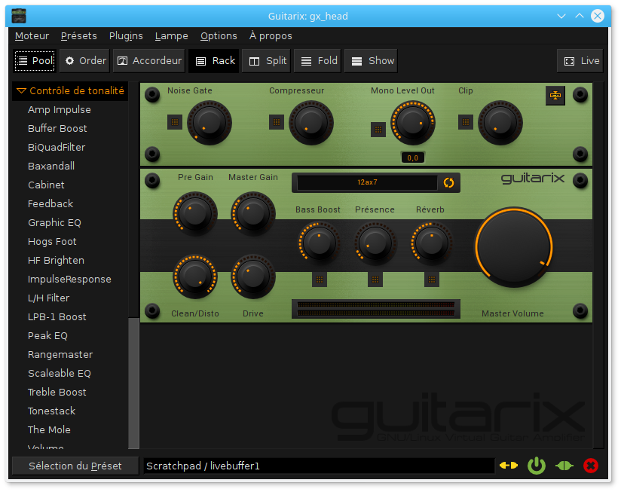
Guitarix
Y. Collette (ycollette.nospam@free.fr)
http://ycollette.free.fr

Slide 2
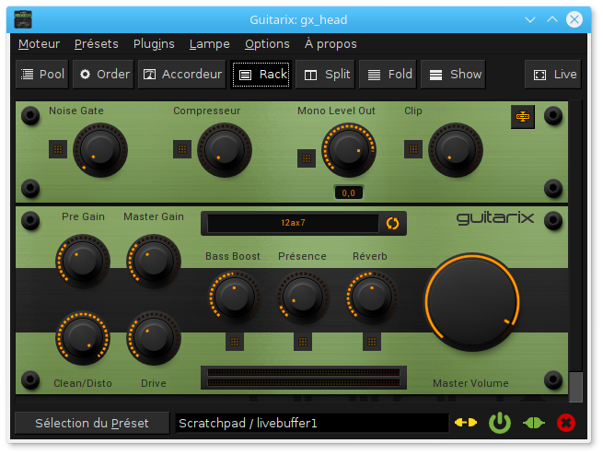
Guitarix
http://guitarix.org/

Slide 3
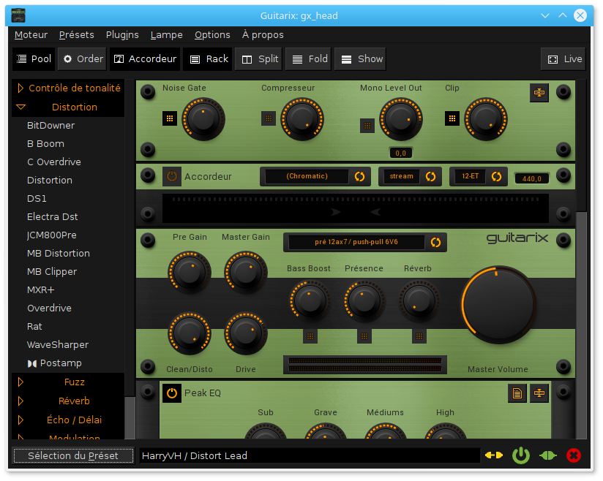
Guitarix
Allure générale
Activation des différentes fenêtres
Effets disponibles
Paramètres généraux
Accordeur
Rack d'effets
Presets

Slide 4
Guitarix
La barre de boutons
Effects : Active / désactive l'affichage de la barre de greffons d'effets.
Config mode : Réduit la hauteur de tous les modules d'effets et permet de facilement cliquer et réorganiser ces effets. Cette vue est pratique pour réorganiser de grandes quantité d'effets.
Tuner : Active / désactive l'affichage du rack d'accordage.
Show Rack : Active / désactive l'affichage du rack des modules d'effets.
Horizontal : Affiche le rack de modules en deux colonnes, greffons mono sur la colonne de gauche et greffons stéréos sur la colonne de droite.
Boutons plus et moins : Le bouton moins réduit la hauteur de tous les modules d'effet. Le bouton plus les dilates.
Live play : Affiche un affiche plein écran minimal avec les informations de presets. Pratique pour la performance live.

Slide 5
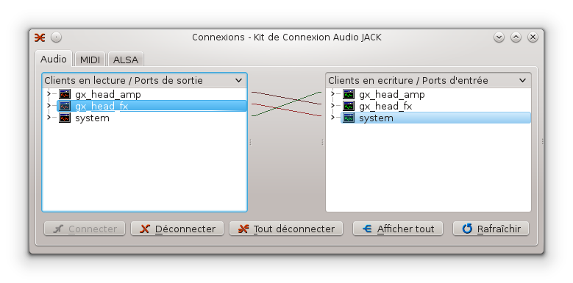
Guitarix
Coté Jack

Slide 6
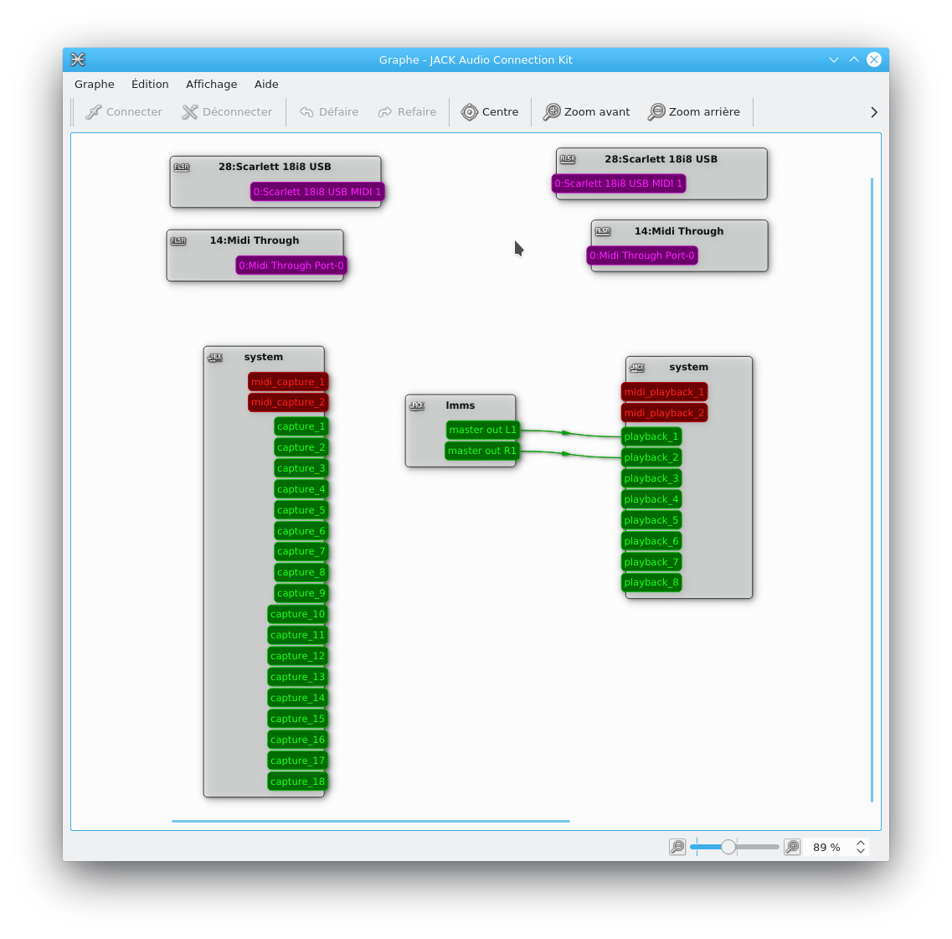
Guitarix
Coté Jack – Nouvelle fenêtre de connexion

Slide 7
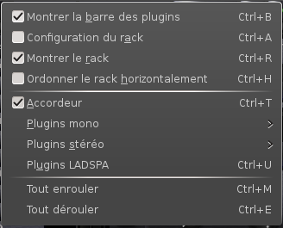
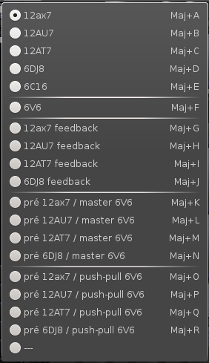
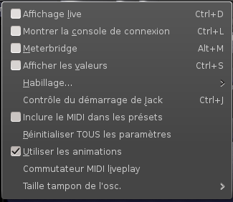
Guitarix
Les menus

Slide 8
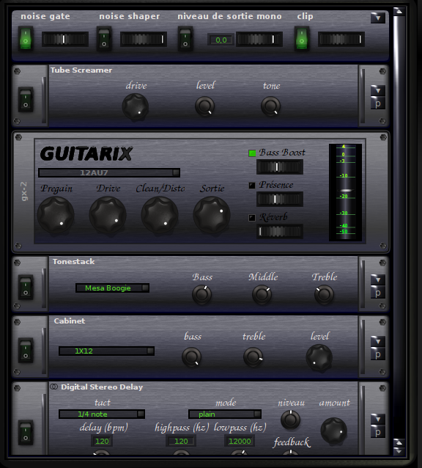
Guitarix
La structure d'un rack
Effets pré-amplificateur
Amplificateur
Effets post-amplificateur

Slide 9
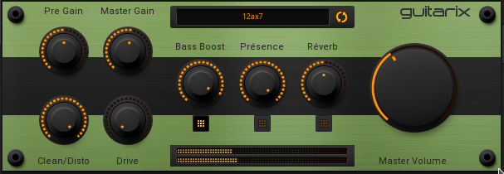
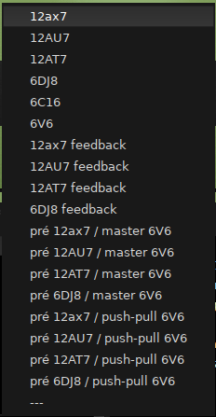
L’émulateur d’ampli à tubes
Réglage avec choix de lampe juste pour l’ampli
Volume général
Réglages de caractéristiques sonores
Mélange entre signal avec et sans distortion
Gain du signal
Réglage avec choix de lampe pour pré-ampli / ampli

Slide 10
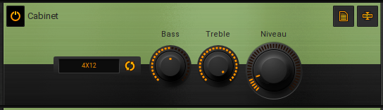
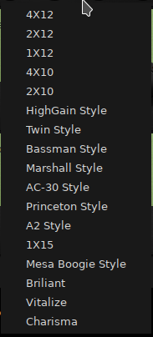
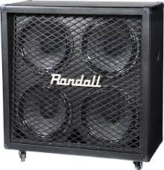
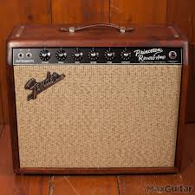
Le cabinet
Un cabinet est un simulateur de baffle.
Il permet de simuler différents types d’ampli ou de combinaison de haut-parleur.
Cabinet 4x12
Cabinet Princeton style

Slide 11
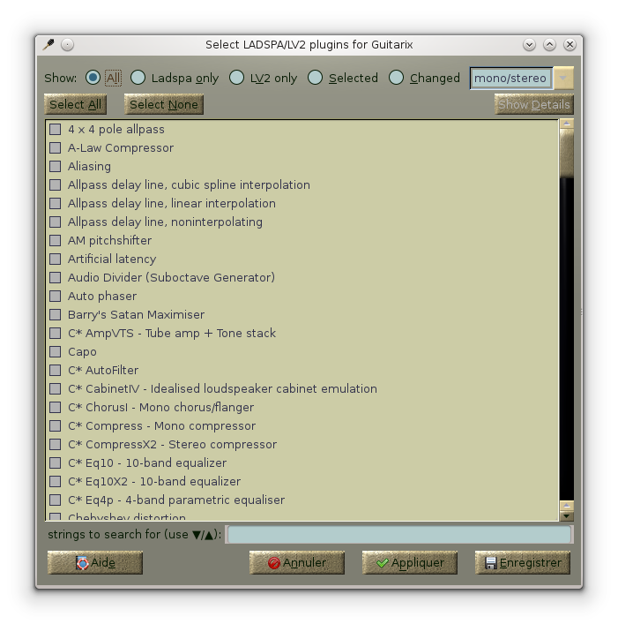
Gestion des plugins
LADSPA / LV2
Zone de sélection du type de plugin (LADSPA / LV2)
Liste et sélection des plugins à ajouter au rack

Slide 12
Des plugins pour la guitare
Des plugins intéressants pour la guitare :
http://portalmod.com
Une distortion au format LV2 venant de PortalMod :
$ git clone https://github.com/portalmod/mod-distortion.git
$ cd mod-distortion
$ make # compilation
$ ./mod_build # installation dans le répertoire utilisateur
Des pédales de tonalités au format LV2 venant de PortalMode :
$ git clone https://github.com/portalmod/mod-pitchshifter.git
$ cd mod-pitchshifter
$ ./make.sh # compilation
$ ./mod_build # installation dans le répertoire utilisateur

Slide 13
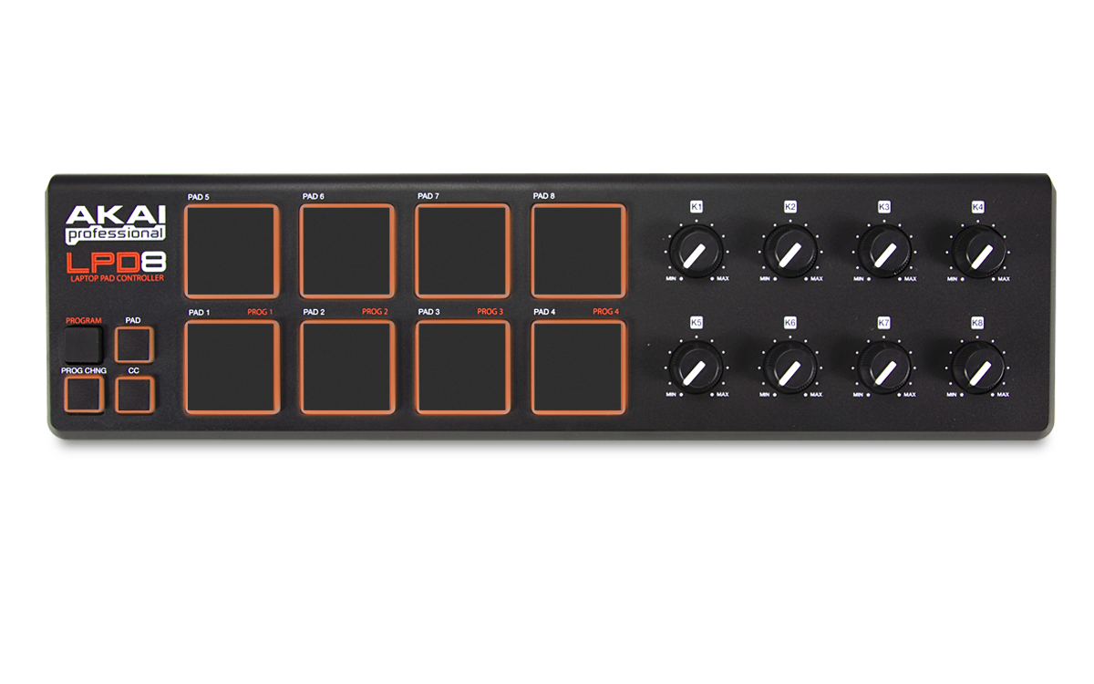
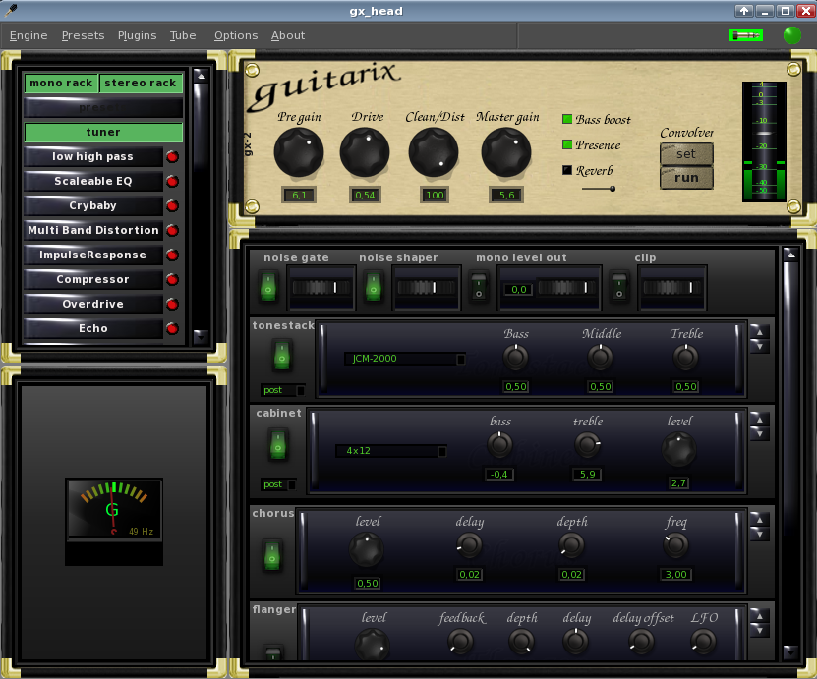
Contrôler via MIDI
Objectif : contrôler un bouton d'effet via un instrument MIDI

Slide 14
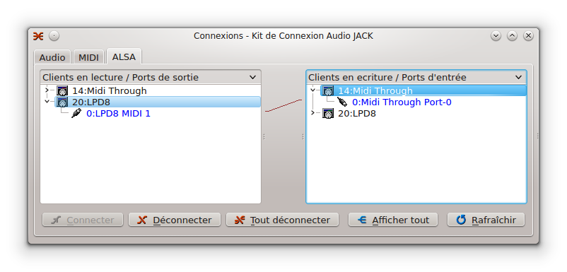
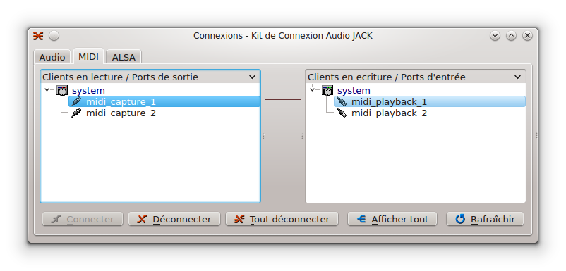
Contrôle via MIDI
Connexions jack
Première étape :
Onglet ALSA :
On relie la sortie MIDI du LDP8 à l'entrée système system :midi_playback_1
Seconde étape :
Onglet MIDI :
On relie la sortie système system:midi_capture_1 à la sortie système system:midi_playback_1

Slide 15
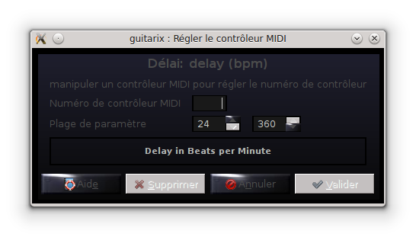
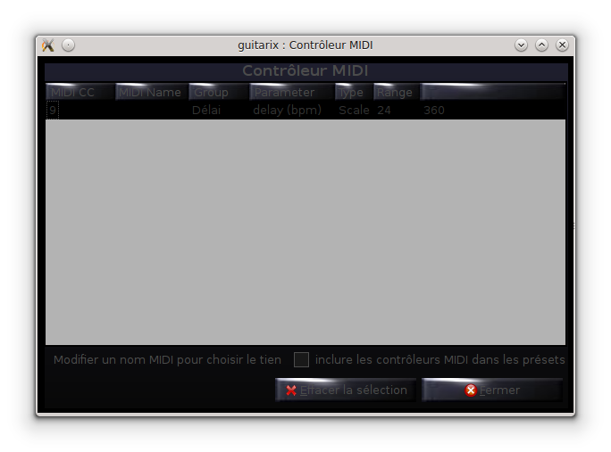
Contrôle via MIDI
Association MIDI / Guitarix
Un clic sur le bouton guitarix à contrôler avec le bouton du milieu de la souris ou sur les deux boutons pour une souris deux boutons fait apparaître cette fenêtre de dialogue.
Il faut ensuite faire bouger le bouton MIDI que l'on souhaite utiliser. Les références de ce bouton MIDI sont alors récupérés par guitarix. Il faut cliquer sur « Valider » pour enregistrer l'association bouton MIDI / Guitarix.
Le menu Moteur → Contrôleur MIDI fait apparaître ce dialogue.
En cliquant sur « inclure les contrôleurs MIDI dans les presets » permet de sauvegarder les associations MIDI / Guitarix lorsque l'on sauvegardera les presets.

Slide 16
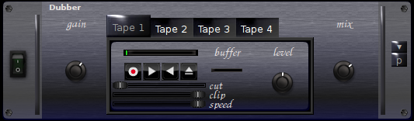
Le Dubber
Sens de lecture
Overdub
Mixe entre signal et Dubber
Enregistrement
Niveau du Dubber
Réglage de début et de fin
Effaçage
Le Dubber permet d'enregistrer une boucle sonore et de la rejouer à l'infini

Slide 17
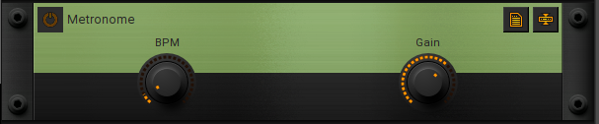
Le Métronome
Pulsation du métronome
Niveau du métronome
Le métronome diffuse un battement. Le niveau sonore du battement est proportionnel au niveau du son en entrée.

Slide 18
Guitarix en serveur web 1/2
Guitarix peut être lancé sans interface graphique.
Il est alors contrôlable via un serveur web.
Ce serveur web peut ensuite être contrôlé via une tablette graphique par exemple.
Compilation de guitarix en mode serveur web :
# On récupère le code source de guitarix (git doit être installé)
$ git clone git://git.code.sf.net/p/guitarix/git guitarix
# On initialise les dépendances de guitarix
$ git submodule update --init
$ cd trunk/webui/bootplate/
$ git submodule update --init
$ cd ../..
# On compile maintenant guitarix (gcc doit être installé)
$ ./waf configure –prefix=/opt/guitarix-devel
$ ./waf
# On installe le tout
$ su -c ./waf install

Slide 19
Guitarix en serveur web 2/2
1. Démarrage de guitarix:
$ /opt/guitarix-devel/bin/guitarix -N
2. start the websockify program from the current directory (webui):
$ python -m websockify.websocketproxy --web=. '*':8000 localhost:7000
3. open the URL http://localhost:8000 in the desktop browser
You should be redirected to debug.html. index.html expects preprocessedfiles which can be generated with the deploy script:
$ ./deploy.sh
This script creates the build/ directory which is used in index.html.
deploy.sh needs the node program from node.js. For Debian/Ubuntu:
$ su -c dnf install nodejs
Etapes suivantes :
- ouvrir le port 8000 sur la tablette et sur le serveur ;
- se connecter au serveur web guitarix via la tablette ;
- installation de ce serveur sur Raspberry Pi.

Slide 20
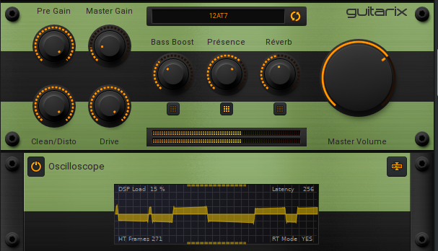
Guitarix Scope
Le Scope permet de visualiser le signal à un endroit donné du rack.
Il est pratique car il permet de visualiser l’influence des réglages d’un effet.
On peut de cette façon doser la quantité de distortion.
Trop de gain va générer un signal presque carré.
Pas assez de gain, le signal restera sinusoïdal.
Reste à trouver la juste dose.

Slide 21
Ordre des effets 1/3
Tuner
Wah / Phaser
Compressor
Overdrive (Distortion, Fuzz, Gain, Crunch)
Equalization
<< Effects Loop send - if available >>
Pitch (Vibrato, Whammy Pedal, Pitch Shifters, Pog, Octaver)
Modulation (Chorus, Flanger, Envelope Filters)
Level Pedals (Volume, Tremolo, Noise Gate, Limiter, Compressor)
Echo (Delay, Digital Delay, Analogue Delay)
Reverb
<< Effects Loop returns to amplifier if available >>

Slide 22
Ordre des effets 2/3
Pedals that amplify or add noise should go near the beginning of the signal path. This includes overdrive/distortion effects, compressors, and wah pedals. If they’re later in the signal path, they will amplify the noise of everything before them, which can be difficult to control.
Pedals that produce tone go before things that modify tone. This is logical, because you want to create your basic sound first, then tweak it with some kind of modifying effect. For example, this means that overdrives go before chorus effects.
Pedals that create ambience go last. This goes back to the “how does sound actually occur in physical space” idea. So, delay and reverb should go after all other effects.
http://www.roland.co.uk/blog/how-to-chain-your-guitar-effects-pedals/

Slide 23
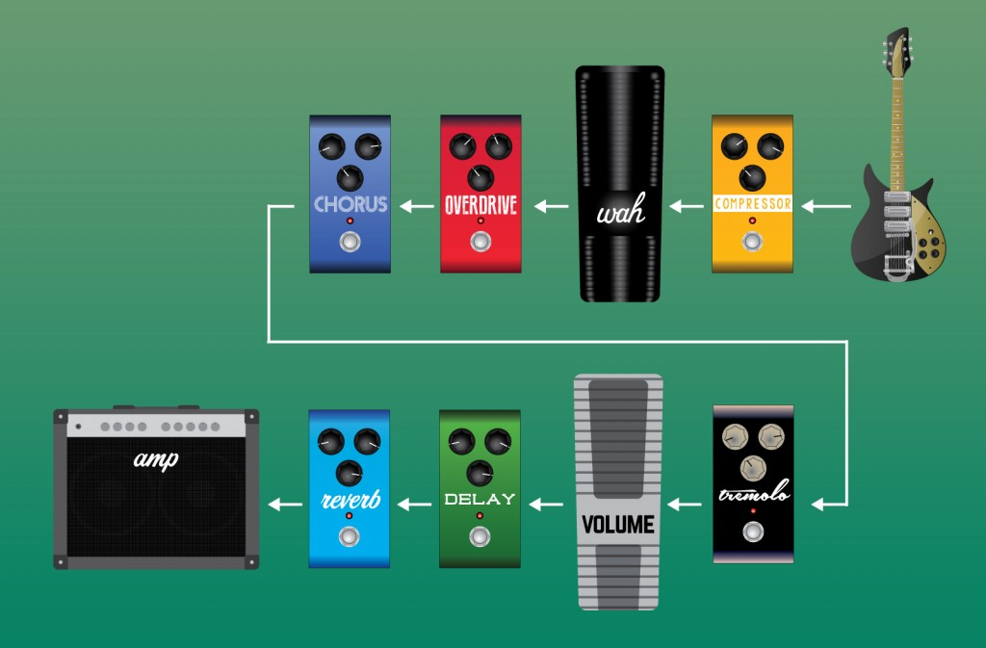
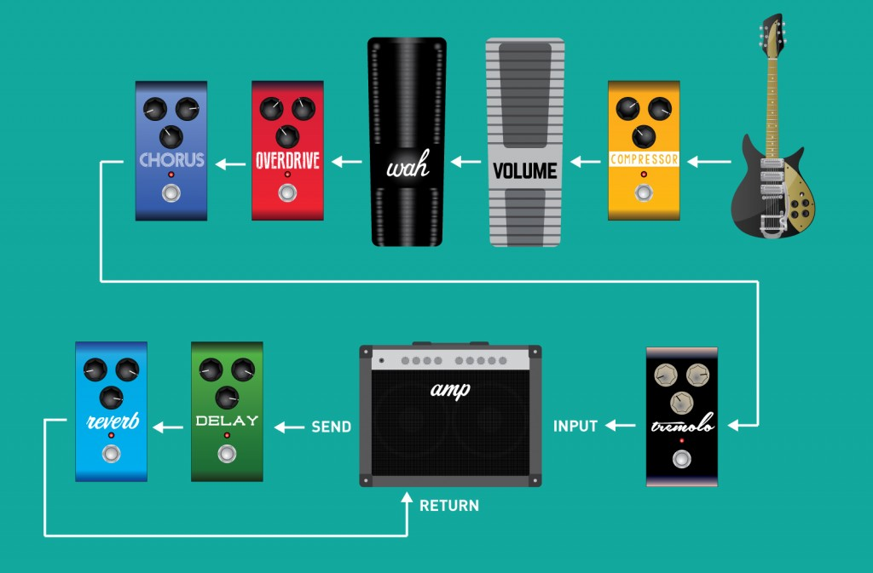
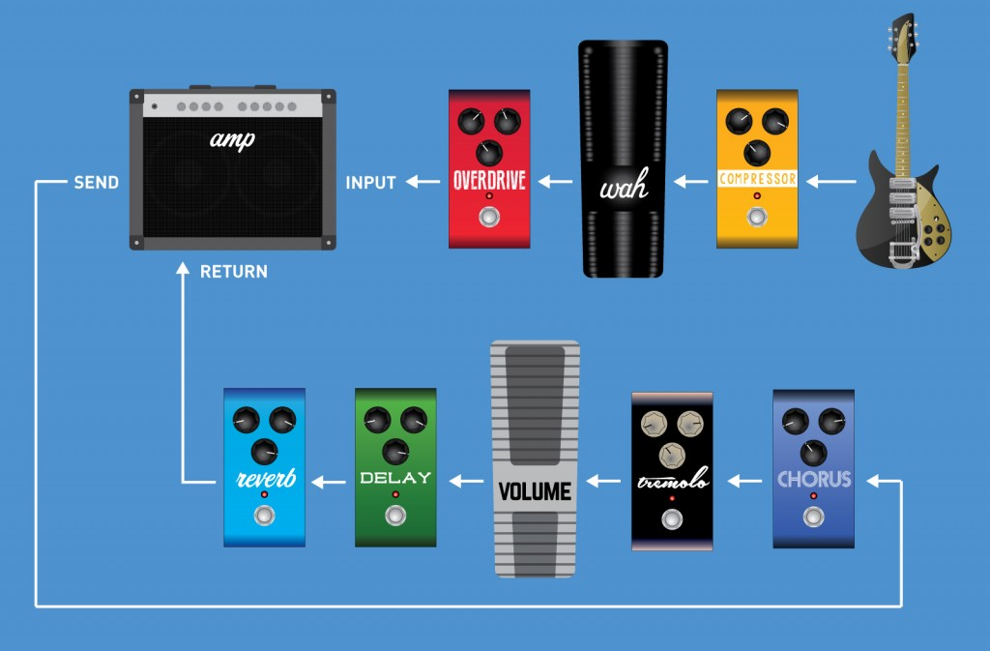
Ordre des effets 3/3
https://www.strymon.net/setting-up-your-effect-signal-chain/

Slide 24
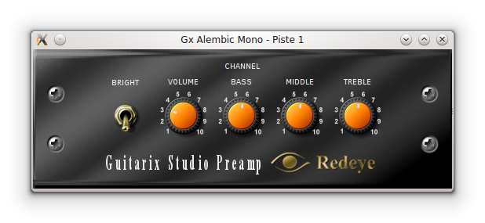
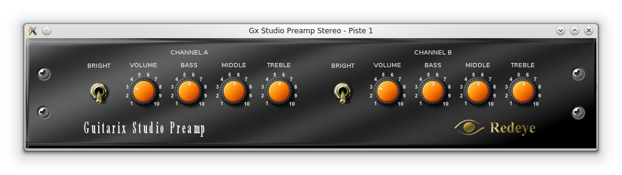
Les plugins LV2
Gx Alembic Mono
Gx Studio Preamp Stereo

Slide 25
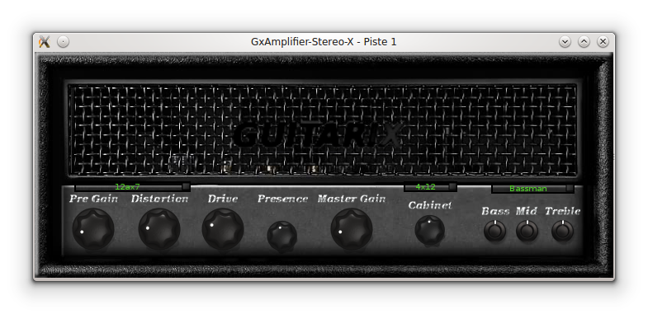

Les plugins LV2
Gx Amplifier StereoX
Gx Amplifier X

Slide 26
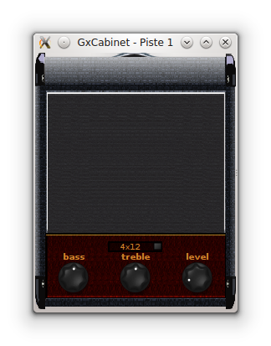
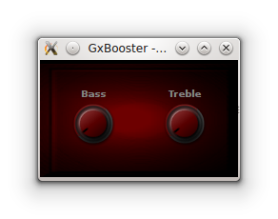
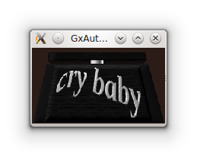
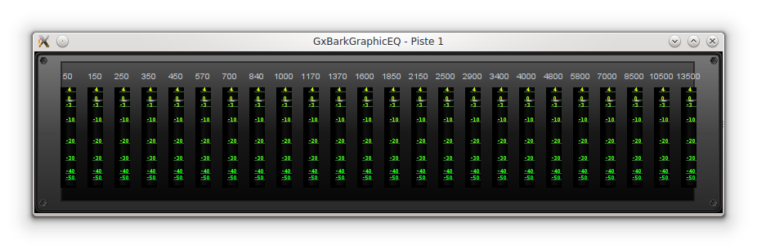
Les plugins LV2
GxBooster
GxAutoWah
GxCabinet
GxBarkGraphicEQ

Slide 27
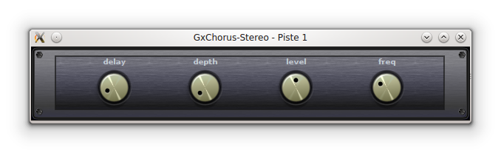
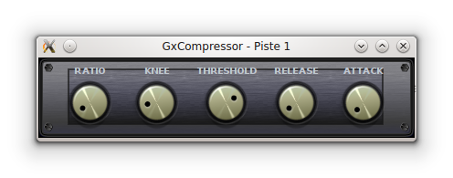
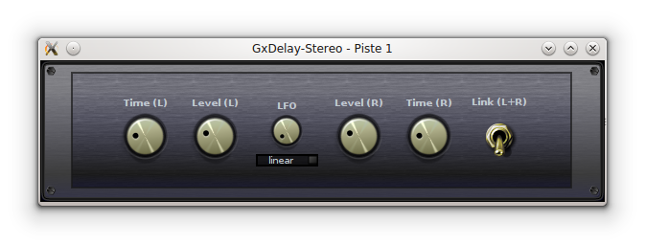
Les plugins LV2
GxChorus-Stereo
GxCompressor
GxDelay-Stereo

Slide 28
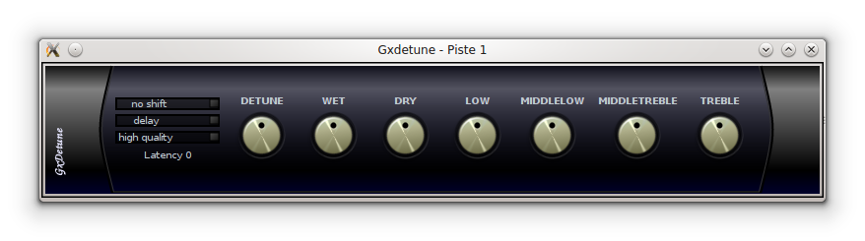
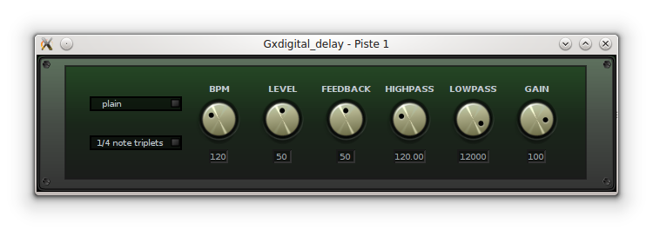
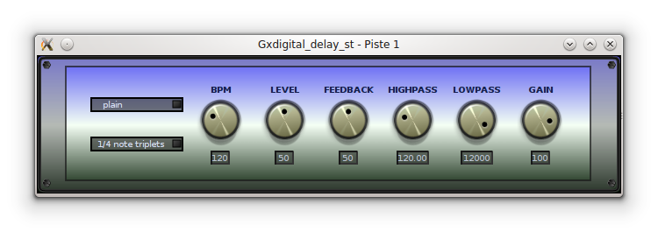
Les plugins LV2
Gxdetune
Gxdigital_delay
Gxdigital_delay_st

Slide 29
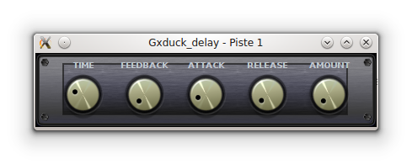
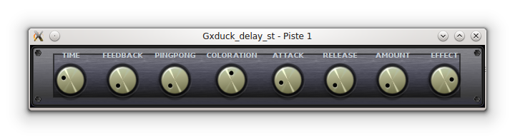

Les plugins LV2
Gxduck_delay
Gxduck_delay_st
GxEcho-Stereo

Slide 30
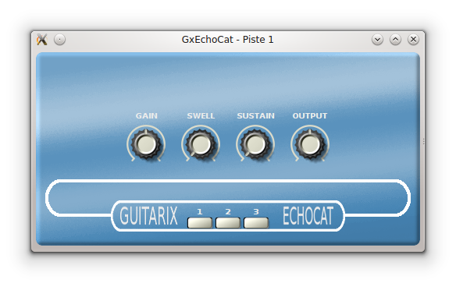
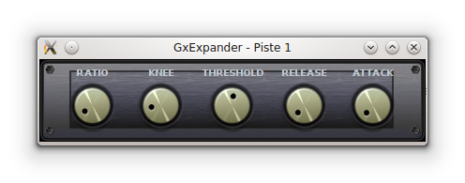
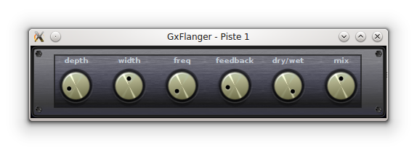
Les plugins LV2
GxEchoCat
GxExpander
GxFlanger

Slide 31
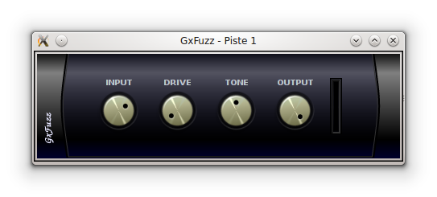
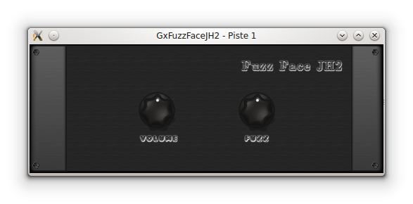
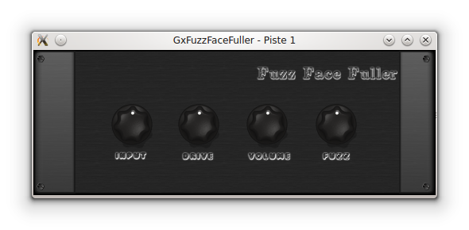
Les plugins LV2
GxFuzz
GxFuzzFaceJH2
GxFuzzFaceFuller

Slide 32
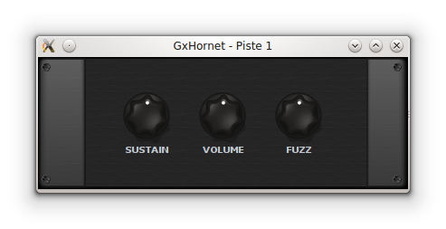



Les plugins LV2
GxHornet
GxGrapicEQ
GxHF_Brightener
Gxjcm800pre

Slide 33


Les plugins LV2
Gxjcm800preST
Gxlivelooper

Slide 34



Les plugins LV2
GxMetalAmp
GxMetalHead
GxMuff

Slide 35

Les plugins LV2
GxMultiBandCompressor

Slide 36

Les plugins LV2
GxMultiBandDelay

Slide 37
Les plugins LV2
GxMultiBandDistortion

Slide 38

Les plugins LV2
GxMultiBandEcho

Slide 39


Les plugins LV2
GxPhaser
GxMultiBandReverb

Slide 40

Les plugins LV2
GxRedeye Big Chump

Slide 41

Les plugins LV2
GxRedeye Chump

Slide 42

Les plugins LV2
GxRedeye Vibro Chump

Slide 43




Les plugins LV2
GxReverb-Stereo
Gxroom_simulator
GxSustainer
GxScreamingBird

Slide 44




Les plugins LV2
GxTremolo
GxTiltTone
GxTubeScreamer
GxTubeDelay

Slide 45


Les plugins LV2
GxTubeTremolo
GxTubeVibrato

Slide 46

Les plugins LV2
GxTuner

Slide 47



Les plugins LV2
Gxvibe
GxWah
GxvibeMono

Slide 48

Les plugins LV2
GxZita_rev1-Stereo

